Slide 1
psychologie osobnosti – vztahově-postojové složky
Mgr. Jiřina Boušková

Slide 2
ANOTACE
Kód DUMu: VY_32_INOVACE_1.SV.09
Číslo projektu: CZ.1.07/1.5.00/34.0114
Vytvořeno: listopad 2013
Ročník: 1. ročník – čtyřleté gymnázium (RVP-G)
Anotace:
Vzdělávací oblast | Člověk a společnost
Vzdělávací obor | Občanský a společenskovědní základ
Tematický okruh | Člověk jako jedinec
Materiál slouží ke všeobecnému seznámení žáků se vztahově-postojovými složkami osobnosti.
Materiál je použit ve výkladové části hodiny.
Součástí materiálu je i test, který ověří znalosti žáků.
Pomůcky: interaktivní tabule.

Slide 3
Charakter
souhrn psychických vlastností osobnosti, které se zakládají na mravních zásadách a projevují se v chování a jednání člověka
povahové rysy člověka
část osobnosti, který reguluje lidské chování
souvisí s pojmem svědomí
je ovlivňován temperamentem a schopnostmi

Slide 4
Charakter
reguluje temperamentové vlastnosti
projevuje se v našich cílech a prostředcích, kterými svých cílů dosahujeme
charakter člověka se mění (životní zkušenosti)
je z velké části ovlivněn výchovou a společností, ve které žijeme
není ani vrozený, ani dědičný

Slide 5
Vztah člověka ke společnosti
vztah k ostatním lidem
světonázorová orientace
vztah k morálce
vztah ke společnosti
čestnost svědomitost pravdomluvnost láska přátelství
soucit štědrost přejícnost velkodušnost porozumění
shovívavost spravedlnost upřímnost faleš přetvářka
slušnost vlídnost pozornost laskavost ohleduplnost

Slide 6
Vztah k práci
celkový poměr k práci
způsob práce
pracovitost usilovnost snaživost pohodlnost
důkladnost dochvilnost soustavnost
nedbalost povrchnost nepořádnost svědomitost

Slide 7
Vztah k sobě samému
zdravé sebevědomí
přehnané sebevědomí
nedostatek sebevědomí
sebekritičnost hrdost skromnost přeceňování se egoismus
domýšlivost povýšenost samolibost pocit méněcennosti
poníženost sebepodceňování nedůvěra v sebe sama

Slide 8
Typologie Jane Loevingerové (1918 – 2008)
osobnost orientovaná na věci
materiální způsob života
2. osobnost orientovaná na lidi
mezilidské vztahy
3. osobnost orientovaná na ideje
důležitý je svět myšlenek/kultury

Slide 9
Postoje k životu Pierra Chardina (1881 – 1955)
unavení
klid, minulost
2. požitkáři
životní radost, přítomnost
3. nadšenci
růst, cesta vpřed, změna, budoucnost

Slide 10
Jean Piaget (1896 – 1980)
rozlišuje dvě stádia osvojování charakteru:
heteronomní stadium
normy přijaté od druhých (rodiče)
2. autonomní stadium
zvnitřnění norem – přijímáme je za své
odpovědnost za své vlastní jednání

Slide 11
Test
souhrn psychických .....................osobnosti, které se zakládají na mravních zásadách a projevují se v chování a jednání člověka
část osobnosti, který ..................lidské chování
souvisí s pojmem...................
projevuje se v našich .................... a prostředcích, kterými svých cílů dosahujeme
charakter člověka ................... (životní zkušenosti)
je z velké části ovlivněn ....................a společností, ve které žijeme
není ani................., ani dědičný
vlastností
reguluje
svědomí
cílech
se mění
výchovou
vrozený

Slide 12
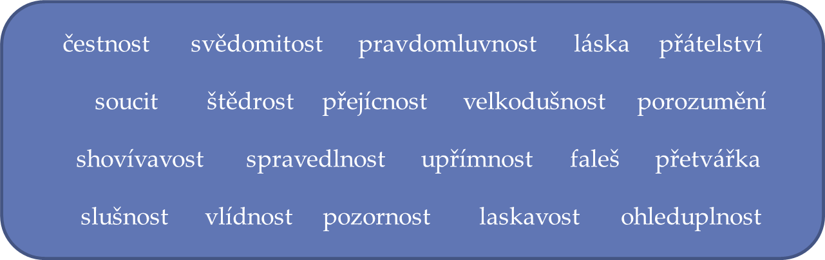
Pojmenuj skupinu charakterových vlastností:
vztah člověka ke společnosti

Slide 13
Pojmenuj skupinu charakterových vlastností:
vztah člověka k sobě samému
sebekritičnost hrdost skromnost přeceňování se egoismus
domýšlivost povýšenost samolibost pocit méněcennosti
poníženost sebepodceňování nedůvěra v sebe sama

Slide 14
Pojmenuj skupinu charakterových vlastností:
vztah člověka k práci
pracovitost usilovnost snaživost pohodlnost
důkladnost dochvilnost soustavnost
nedbalost povrchnost nepořádnost svědomitost

Slide 15
Typologie Jane Loevingerové (1918 – 2008)
věci
osobnost orientovaná na.....................
materiální způsob života
2. osobnost orientovaná na......................
mezilidské vztahy
3. osobnost orientovaná na ..............
důležitý je svět myšlenek/kultury
lidi
ideje

Slide 16
Jean Piaget (1896 – 1980)
rozlišuje dvě stádia osvojování charakteru:
........................... stadium
normy přijaté od druhých (rodiče)
2. .............................stadium
zvnitřnění norem – přijímáme je za své
odpovědnost za své vlastní jednání
heteronomní
autonomní

Slide 17
Postoje k životu Pierra Chardina (1881 – 1955)
............................
klid, minulost
2. .............................
životní radost, přítomnost
3. ...............................
růst, cesta vpřed, změna, budoucnost
unavení
požitkáři
nadšenci

Slide 18
Zdroje a použitá literatura
Hladík, Jaroslav: Společenské vědy v kostce pro střední školy,Fragment, Havlíčkův Brod, 1996
Doležalová, Ladislava, Vlková, Marie: Občanský a společenskovědní základ Psychologie, Computer Media s.r.o., Kralice na Hané, 2010, ISBN: 978-80-7402-060-5

